Slide 1
第八章 数据库设计(Database Design) 依赖计算和模式分解
信息科学与工程学院 李友焕
2023.04

Slide 2
合理的数据库
Relations
验证
validate
数据库
Relations
转换
convert
存储过程/视图
ER图
数据库设计流程
Individual
Part 1
建模
modeling
Individual
Part i
整理
加工
Individual
Part n
需求分析报告

Slide 3
多值依赖和4NF
关系模式TEACH(C#，T#，B#)，一门课程由多个教员担任，一门课程使用相同的一套参考书（可能不止一本Book）。
它的码是（C#，T#，B#），所以属于BCNF
C# | T# | B#
C1 | T1 | B1
C1 | T1 | B2
C1 | T2 | B1
C1 | T2 | B2
C2 | T1 | B3
C2 | T1 | B4
C2 | T3 | B3
C2 | T3 | B4
C# | T# | B#
C1 | {T1,T2} | {B1,B2}
C2 | {T1,T3} | {B3,B4}

Slide 4
多值依赖和4NF
不良特性
插入异常：当某门课程增加一名教员时，该门课程有多少本参考书就必须插入多少个元组；同样当某门课程需要增加一本参考书时，它有多少个教员就必须插入多少个元组
删除异常：当删除一门课程的某个教员或者某本参考书时，需要删除多个元组
更新异常：当一门课程的教员或参考书作出改变时，需要修改多个元组
数据冗余：同一门课的教员与参考书的信息被反复存储多次

Slide 5
多值依赖和4NF
C# | T# | B#
C1 | T1 | B1
C1 | T1 | B2
C1 | T2 | B1
C1 | T2 | B2
C# | T# | B#
C1 | {T1,T2} | {B1,B2}
C# | T# | B#
C1 | T1 | B1
C1 | T1 | B2
C1 | T2 | B1
C1 | T2 | B2
C1 | T1 | B3
C1 | T2 | B3
C# | T# | B#
C1 | {T1,T2} | {B1,B2,B3}
表，不能冗余到这个地步！

Slide 6
多值依赖与4NF
关系R, 属性集合A, B, C 。A与B是一对多的关系， A与C也是一对多的关系，且B，C彼此独立. 这种情形称作多值依赖，记作：
A → → B 和 A → → C ，
简写为：A → → B | C.
即：存在两个独立的1对多关系， 对应于ER建模中的Fan trap.
4NF：不允许包含多值依赖，即(A, B, C)不能在一个表中。
容易理解的通俗定义：https://blog.csdn.net/zgcr654321/article/details/93385986
晦涩的严格定义：https://en.wikipedia.org/wiki/Fourth_normal_form

Slide 7
4NF
Has
Department
Has
Project
Employee
0:*
0..1
0:1
0..*
0:*
0..*
Workson
Employee
Project
WorkOn
E1 | D1
E2 | D1
E3 | D2
E4 | D3
E5 | D2
E6 | D3
P1 | D1
P2 | D1
P3 | D2
P4 | D3
P5 | D3
P2 | E1
P3 | E3
P4 | E4
P4 | E6
Employee的主键：e_no, 外键：d_no;
Project的主键：p_no, 外键：d_no;
Workon的主键：{p_no, e_no}, 外键1: p_no; 外键2: e_no;

Slide 8
三元关系表并不涵盖两元关系表
participate
project
employee
workOn
d_no | p_no | e_no
D1 | P2 | E1
D2 | P3 | E3
D3 | P4 | E4
D3 | P4 | E6
d_no | p_no
D1 | P2
D2 | P3
D3 | P4
D3 | P4
d_no | e_no
D1 | E1
D2 | E3
D3 | E4
D3 | E6
p_no | e_no
P2 | E1
P3 | E3
P4 | E4
P4 | E6
从面上来看， 对三元关系表(d_no, p_no, e_no)，做投影运算，可得到三个两元关系表(d_no, p_no), (d_no, e_no), (p_no, e_no)。投影得到的结果，并未表达实际的两元关系(d_no, p_no), (d_no, e_no), (p_no, e_no)的实例。也就是说，三元关系表(d_no, p_no, e_no)并不能涵盖上二元关系表(d_no, p_no), (d_no, e_no), (p_no, e_no)。

Slide 9
两个两元关系表做联接运算：得到的不是真实的三元关系表
project
employee
participate
d_no | p_no
D1 | P2
D2 | P3
D3 | P4
D3 | P5
d_no | e_no
D1 | E1
D2 | E3
D3 | E4
D3 | E6
d_no | p_no | e_no
D1 | P2 | E1
D2 | P3 | E3
D3 | P4 | E4
D3 | P4 | E6
D3 | P5 | E4
D3 | P5 | E6
d_no | p_no | e_no
D1 | P2 | E1
D2 | P3 | E3
D3 | P4 | E4
D3 | P4 | E6
两个两元关系表(d_no, p_no), (d_no, e_no)做联接运算，并不能得到实际的三元关系表participate(d_no, p_no, e_no)。这就说明：三元关系表participate(d_no, p_no, e_no)并不能用三个两元关系表(d_no, p_no), (d_no, e_no)来替代。

Slide 10
要使两个表做自然联接运算有意义：必须是公共属性在一个表中为外键，在另一个表中为主键
project
employee
participate
d_no | p_no | e_no
D1 | P2 | E1
D2 | P3 | E3
D3 | P4 | E4
D3 | P4 | E6
D3 | P5 | E4
D3 | P5 | E6
d_no | p_no
D1 | P2
D2 | P3
D3 | P4
D3 | P5
d_no | e_no
D1 | E1
D2 | E3
D3 | E4
D3 | E6
d_no | p_no | e_no
D1 | P2 | E1
D2 | P3 | E3
D3 | P4 | E4
D3 | P4 | E6
在project表中d_no为外键，表达部门与项目之间是一对多关系；
在employee表中d_no也为外键，表达部门与员工之间是一对多关系；
project表与employee表做自然联接运算，表达的是：对于同一部门，其员工与其项目的所有可能的组合关系；并不是员工参与项目的真实情况，即不代表workOn；

Slide 11
三元关系表participate的真实含义
participate
project
employee
workOn
d_no | p_no | e_no
D1 | P2 | E1
D2 | P3 | E3
D3 | P4 | E4
D3 | P4 | E6
d_no | p_no
D1 | P2
D2 | P3
D3 | P4
D3 | P4
d_no | e_no
D1 | E1
D2 | E3
D3 | E4
D3 | E6
p_no | e_no
P2 | E1
P3 | E3
P4 | E4
P4 | E6
participate表的真实含义是：员工参与项目的情况表，但是又不是全部，仅只包括员工与项目都属于同一部门的那部分记录(行）。如果某个员工参与了某个项目，但该项目不属于他所在部门，那么这个记录就不会出现在participate表中。
因此，participate表的三元之间并不是完全相互彼此独立；存在有函数依赖：e_no→ d_no 以及 p_no→ d_no

Slide 12
基于上述Participate的真实含义要分解成三个表
participate
project
employee
workOn
d_no | p_no | e_no
d_no | p_no
d_no | e_no
p_no | e_no
分解
基于participate表的主键{d_no, p_no, e_no}中的三元并不彼此完全独立，有函数依赖：e_no→ d_no 以及 p_no→ d_no，因此应该分解出project表，employee表。对于workOn表，其主键为{p_no,e_no}，它也不是原来的participate表，workOn能表达一个员工能参与不属于他所在部门的项目，但participate表则不能；
注意：上述说的是分解，而不是投影。

Slide 13
对自然联接的进一步理解 (1)
Employee的主键：e_no, 外键：d_no;
Project的主键：p_no, 外键：d_no;
Workon的主键：{p_no, e_no}, 外键1: p_no; 外键2: e_no;
Employee表与Project表尽管有公共属性d_no，但在两个表中都是外键，因此Employee表与Project表做自然联接运算毫无意义；

Slide 14
对自然联接的进一步理解 (2)
Employee的主键：e_no, 外键：d_no;
Project的主键：p_no, 外键：d_no;
Workon的主键：{p_no, e_no}, 外键1: p_no; 外键2: e_no;
Workon为表达二元关系(p_no, e_no)的表，与Employee表做自然联接运算有意义，联接运算的结果尽管含有三元(p_no, e_no, d_no)，但是并不表达三元(p_no, e_no, d_no)关系，还是表达二元关系(p_no, e_no)，联接结果中的d_no是修饰e_no的，并不是独立的一元。

Slide 15
对自然联接的进一步理解 (3)
Employee的主键：e_no, 外键：d_no;
Project的主键：p_no, 外键：d_no;
Workon的主键：{p_no, e_no}, 外键1: p_no; 外键2: e_no;
Workon先与Employee表做自然联接运算，其结果再与Project做自然联接运算，结果尽管含有四元(p_no, e_no, d_no_1, d_no_2)，但还是表达二元关系(p_no, e_no)，联接结果中的d_no_1是修饰e_no的，来自employeet表； d_no_2是修饰p_no的, 来自project表。

Slide 16
连接依赖（不再是有箭头的函数依赖）
定义
R₁(U₁), R₂(U₂), … , R_{n}(U_{n})是R(U)的一个分解，r是R(U)上的一个关系，若r = ∏R_{i}(r) ,则称r满足连接依赖*(R₁, R₂, … , R_{n})
示例：若r满足连接依赖*(ABC，BD，CDE），且含有元组t1，t2，t3，则r中必含有元组：
t =（a1，b1，c1，d2，e3）

Slide 17
平凡连接依赖
连接依赖*(R₁, R₂, … , R_{n})中，若有某个 R_{i}等于R，则称之为平凡的连接依赖
连接依赖*(R₁, R₂)等价于多值依赖R₁∩R₂→→R₁
α →→ β等价于*(α ∪(R - β), α ∪ β)
A | B | C
a1 | b1 | c1
a1 | b1 | c2
a1 | b2 | c1
a1 | b2 | c2
a2 | b1 | c1
A | B
a1 | b1
a1 | b2
a2 | b1
A | C
a1 | c1
a1 | c2
a2 | c1

Slide 18
5NF 又称投影-连接范式（PJNF）
projection–join normal form (PJ/NF)
定义
设R(U; D)是关系模式，若对于R的任一连接依赖*(R₁, R₂, … , R_{n}) ，必是下述情况之一：
⒈*(R₁, R₂, … , R_{n})是平凡的连接依赖
⒉每个R_{i}是R的超码
课后思考：
关系模式R(ABCEFG; D), D={A→BCEF, BC→AG, *[ABCE, CEF, BEG], *[AB, ACE, AE]}, R∈PJNF？
A，BC是候选码，*[AB, ACE, AE]满足PJNF定义
*[ABCE, CEF, BEG]不满足PJNF定义
D：除了函数依赖，可能还包含连接依赖
通俗说法：在满足第四范式（4NF）的基础上，消除不是由候选码所蕴含的连接依赖。如果关系模式R中的每一个连接依赖均由R的候选码所蕴含，则称此关系模式符合第五范式。

Slide 19
补充：5NF —— 无损联接依赖
无损联接属性是指，当分解一个关系后，原有的关系能够通过自然联接运算复原；
无损联接依赖是指，当分解一个关系后，原有的关系能够通过联接运算复原，不会导致多余的元组（即行）出现；
要保障无损联接属性，有时有必要把一个关系分解成两个以上的关系.

Slide 20
补充：无损联接 vs 有损联接
两个表做自然联接运算，只有在公共属性在一个表中为主键，在另一个表中为外键，这样的自然联接运算才是无损的，否则都是有损的。

Slide 21
补充：有损联接的例子
Has
Department
Has
Project
Employee
0:*
0..1
0:1
0..*
0:*
0..*
Workson
E1 | D1 | P1
E1 | D1 | P2
E2 | D1 | P1
E2 | D1 | P2
E3 | D2 | P3
E4 | D3 | P4
E4 | D3 | P5
E5 | D2 | P3
E6 | D3 | P4
E6 | D3 | P5
WorkOn
Employee
Project
E1 | D1
E2 | D1
E3 | D2
E4 | D3
E5 | D2
E6 | D3
P1 | D1
P2 | D1
P3 | D2
P4 | D3
P5 | D3
P2 | E1
P3 | E3
P4 | E4
P4 | E6
⋈
≠
=
真实的情形

Slide 22
补充： 4NF and 5NF的本质含义
4NF，5NF的本质含义是：高元关系表做投影运算能得到低元关系表，但是投影结果并不真实地表达低元关系表中应该包含的实例，因此，也就不能省掉低元关系表；
两个低元关系表做自然联接运算，尽管能够使得结果表中包含的元数增高，但是并不是说，就得到了高元关系表。
其实自然联接运算并不能抬高元数。
在ER建模中，注意了Fan trap和Chasm trap, 就能满足4NF和5NF；

Slide 23
补充：范式和ER建模
规范化和ER建模是两个独立的概念
数据库设计中，应先执行ER建模来设计数据库。ER建模做得好，自然会满足所有范式；
在理论上，也可通过范式验证理论来设计数据库，其中牵涉标识属性，标识函数依赖，任用范式化理论来拆分表；实际并不这样做，而是做ER建模.
对一个已经上线的，设计得很差的数据库进行改造时，通常使用范式化理论来检测原有数据库，把它改造成合理的数据库；

Slide 24
函数依赖的推理规则
如何判断关系模式的范式级别？
如何求关系模式的候选码？
问题
给定一组函数依赖，是否能导出另外一些函数依赖，或另外的函数依赖是否成立？
如FD={A → B，B → C}，A → C是否成立？

Slide 25
函数依赖的推导规则
函数依赖推导的意义：
给定一个函数依赖的集合,
1) 推理出其它的函数依赖，判断某个函数依赖是否成立；(放大，延伸)
2) 集合中的某些函数依赖，是否可以从集合剩下的函数依赖推理出来，如果是，就可裁减掉，使得集合变小. (压缩，提炼)

Slide 26
函数依赖的推理规则
逻辑蕴涵
Armstrong公理系统
闭包的计算
函数依赖的等价和覆盖

Slide 27
逻辑蕴涵
定义
关系模式R，F是其函数依赖，X，Y是其属性子集，如果从F的函数依赖能够推出X→Y，则称F逻辑蕴涵X→Y，记作F├ X→Y
被F所逻辑蕴涵的函数依赖的全体所构成的集合称作F的闭包，记作F⁺ = {X→Y | F├ X→Y}
示例
R(X, Y), F = {X→Y}
F⁺ = {X→∅， X→X， X→Y， X→XY，
Y→∅， Y→Y
XY→ ∅，XY→X，XY→Y，XY→XY}
F包含于F+，如果F=F+，则F为函数依赖的一个完备集。
规定：若X为U的子集，X→Φ 属于F+。

Slide 28
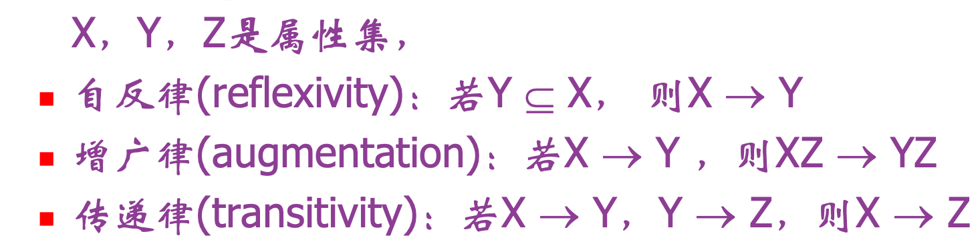
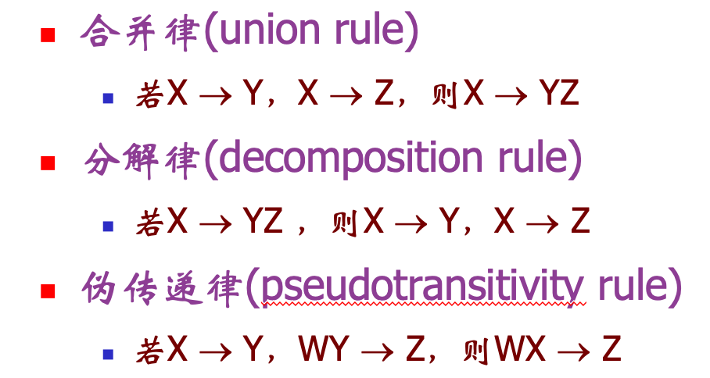
推导规则：Armstrong公理
Let A, B, C, and D 是relation R的属性集的子集.
基本推导准则：
IR1: 反射规则: If A⊇B then A → B
IR2: 膨胀规则: If A → B then A,C → B,C
IR3: 传递规则: If A → B and B → C then A → C
附属的推导准则：
IR4: 分解规则: If A → B,C then A → B and A → C
IR5: 合并规则: If A → B and A → C then A → B, C
IR6: 组合规则: If A → B and C → D then A,C → B,D

Slide 29
Armstrong公理系统
Armstrong公理的正确性及完备性
A = { f | 可用Armstrong公理从F中导出的函数依赖f}
B = {f | 被F所逻辑蕴涵的函数依赖f}
正确性：用Armstrong公理从F中导出的函数依赖必为F所蕴涵
A ⊆ B
完备性：F所蕴涵的函数依赖都能用Armstrong公理从F中导出
B ⊆ A

Slide 30
Armstrong公理系统
示例
R< U, F >, U = (A, B, C, G, H, I), F = {A→B, A→C, CG→H, CG→I, B→H},
A→ H？
CG → HI？
AG → I？

Slide 31
Armstrong公理系统
引理一
X→A₁ A₂ …A_{k}成立 ⇔ X→A_{i}成立(i=1, 2, … ,k)
证明： 由合并律 ⇐
由分解律 ⇒
引理二
X→Y能由Armstrong公理导出 ⇔ Y ⊆
属性集的闭包 （注意区别于依赖集F的闭包）
设F为属性集U上的一组函数依赖，X ⊆ U，
= {属性A | X→A能由F根据Armstrong公理导出}
称 为属性集X关于函数依赖集F的闭包

Slide 32
Armstrong公理系统
示例
属性集U={A，B，C}，
函数依赖集F={A → B，B → C}
则
A⁺ = ABC
B⁺ = BC
C⁺ = C

Slide 33
函数依赖理论及其在数据库设计合理性验证中的五个应用
已知：
对于一个关系R, 它的属性集合A＝ (A₁, A₂, …, A_{n})，
有函数依赖集F = {X₁ → Y₁, …, X_{j} → Y_{j} },其中X_{k} ⊂ A，Y_{k} ⊂ A， 1≤ k ≤ i；
应用：
判断函数依赖X_{t}→ Y_{t}是否成立；
判断X_{t}是否是R的候选键；
计算F的闭包F⁺，推理出其隐含的所有其它函数依赖(放大)；
构建F的最小集，也即特征集（精简）；.
判断两个函数依赖集F和E是否等价；

Slide 34
属性集合X的闭包——应用(1)
当要判定一个函数依赖 X → Y 是否成立时，就只要计算 X⁺ ，如果Y⊂ X⁺，那么函数依赖 X → Y就成立。
例如： R = (A,B,C,D,E,G)， F = {A → B,C ; C → D; D → G}
判断C,D → G 是否成立 ?
解：计算 {C,D}⁺ = {C,D,G}， 它包含G ，因此C,D → G 成立.
判断B,C → E 是否成立 ?
解：计算 {B,C}⁺ = {B,C,D,G}，不包含E, 因此B,C → E 不成立.

Slide 35
问题关键：属性集X的闭包X⁺
已知关系R, 它的属性集合A，函数依赖集F，对于属性集合 X， X ⊂ U。在F下，X的闭包X⁺ 是指使用F能确定的所有属性的集合；
X⁺的物理含义：已知了X的取值，U中哪些属性的值就唯一，即
X→X⁺成立。其中包括：完全依赖，部分依赖，传递依赖；
如果X⁺=X，则称X是封闭的
Let X⁺ = X
Repeat
如果F中有某个FD，它的左边是X⁺的子集，那么就将该FD 的右边的属性合并到 X⁺;
Until ( X⁺ 不发生改变 or X⁺ = U)

Slide 36
闭包的计算
问题：有没有一般性的算法判定X→Y是否能由F根据Armstrong公理导出？
如果计算出F⁺，再判断X→Y是否属于F⁺，则由于F⁺的计算非常复杂，实际上是不可行的
由引理二，判定X→Y是否能由F根据Armstrong公理导出，可转化为求 ，判定Y⊆ 是否成立

Slide 37
闭包的计算
算法（求属性集的闭包）
Input：X，F
Output：
:= X;
while ( 发生变化）do
for each 函数依赖 A→B in F do
begin
if A ⊆ then := ∪B
end
算法会终止吗？
开始：
最多|U-X|步

Slide 38
闭包的计算
示例1
R< U, F >, U = (A, B, C, G, H, I), F = {A→B, A→C, CG→H, CG→I, B→H},计算
所用依赖
A→B AGB
A→C AGBC
CG→H AGBCH
CG→I AGBCH I
= AGBCH I

Slide 39
属性集合X的闭包——应用(2)
求函数依赖集F的闭包F⁺ : 即所有可能的函数依赖的集合。
例：已知R (A,B,C,D) ， F = {A → B,C , C → D }，求F⁺
基本思想: 先分类，再穷举：
穷举出X含一个属性的情形： {A}⁺, {B}⁺, {C}⁺, {D}⁺
穷举出X含两个属性的情形：{A,B}⁺, {A,C}⁺, {A,D}⁺, {B,C}⁺, {B,D}⁺, {C,D}⁺
穷举出X含三个属性的情形：{A,B,C}⁺, {A,B,D}⁺, {A,C,D}⁺, {B,C,D}⁺
穷举出X含四个属性的情形: {A,B,C,D}⁺
解：
计算：{A} ⁺ = {A,B,C,D} , {B} ⁺ = {B} , {C} ⁺ = {C,D} , {D} ⁺ = {D}
于是得出新的函数依赖： A → D

Slide 40
求函数依赖集的闭包（cont.)
再计算: {A,B}⁺, {A,C}⁺, {A,D}⁺ ，因为{A}⁺ 包含了关系R的所有属性. 因此 {A,B}⁺, {A,C}⁺, {A,D}⁺都 = {A}⁺
于是得出新的函数依赖: A,B → C ; A,B → D ; A,C → B ; A,C → D ; A,D → B ; A,D → C
计算： {B,C}⁺ = {B,C,D} , {B,D}⁺ = {B,D} , {C,D}⁺ = {C,D}
于是得出新的函数依赖: B,C → D
同理： {A,B,C}⁺, {A,B,D}⁺, {A,C,D}⁺都 = {A}⁺.
于是得出新的函数依赖: : A,B,C → D ; A,B,D → C ; A,C,D → B
{B,C,D}+ = {B,C,D}. 没有新的函数依赖.
于是F⁺ = {A → B,C ; C → D ; A → D ; B,C → D ; A,B → C ; A,B → D ; A,C → B ; A,C → D ; A,D → B ; A,D → C ; A,B,C → D ; A,B,D →C ; A,C,D → B}

Slide 41
判断属性集X_{k}是否为R的候选键——应用(3)
对于关系R，它的属性集合A，函数依赖集F，对于属性集合 X_{k}， X_{k} ⊂ A：
如果 X_{k}⁺ = A；然后计算X_{k}的所有真子集的闭包，如果它们都不等于A；那么X_{k}是R的候选键，否则不是；
候选键的定义：如果X_{k} → A 成立，但X_{k}的任一真子集X_{k}⁻ → A 都不成立，那么X_{k}才是关系R的候选键；

Slide 42
课堂练习
1) 已知: R = (A,B,C,D)， F = {A, B → C ；C → D； D → A}，问(A,B)是R的候选键吗？
2) 已知: R = (A,B,C,D)， F = {A,B → C ； B,C → D ；C,D → A； A,D → B}， 问(A,B)是R的候选键吗？

Slide 43
候选码的计算
定义
左部属性，只出现在F左边的属性
右部属性，只出现在F 右边的属性
双部属性，出现在F 两边的属性
外部属性，不出现在F 中的属性
定理
左部属性一定出现在任何候选码中
右部属性一定不出现在任何候选码中
外部属性一定出现在任何候选码中

Slide 44
候选码的计算
U = (C,T,H,R,S)
F = {C→T,HR→C,HT→R,HS→R}
给出R的所有候选码
出现在左边的属性：{C,T,H,R,S}
出现在右边的属性：{C,T,R}
左部属性：{HS}
右部属性：{}
双部属性：{C,T,R}

Slide 45
候选码的计算
U = {A，B，C，D，E}
F = {AE→C,AC→D,CD→B,D→E}
给出R的所有候选码
出现在左边的属性：{A，C，D，E}
出现在右边的属性：{B，C，D，E}
左部属性：{A}
右部属性：{B}
双部属性：{C，D，E}

Slide 46
两个函数依赖集F和E 是否等价——应用(4)
对于关系R，其属性集为A，两个函数依赖集F和E，如果E中的每一个函数依赖都在F⁺中，那么就说F覆盖E；
F覆盖E 的判定方法：
对E中的每一个函数依赖X → Y ，基于F，计算X＋，然后检查Y是否在X⁺中；
如果全部成立，那么F覆盖E；
如果 F覆盖E， E也覆盖F，那么就说E和F等价( equivalent）；
如果F和E等价，那么E⁺ = F⁺.

Slide 47
函数依赖的等价和覆盖
函数依赖集的等价性
函数依赖集F，G，若F⁺= G⁺，则称F与G等价
F⁺ = G⁺ ⇔ F ⊆ G⁺，G ⊆ F⁺
最小覆盖F_{min}
单属性化：F中任一函数依赖X→ A，A必是单属性
无冗余化：F中不存在这样的函数依赖X → A，使得F与F − {X → A}等价
既约化：F中不存在这样的函数依赖X→A，在X中有真子集Z，使得F与F − {X → A}∪{Z → A}等价

Slide 48
求函数依赖集的最小集（缩减函数依赖）——应用(5)
对函数依赖集F，如果满足如下三个条件，那么它就是最小集：
F中的每一个函数依赖X → Y，Y只含一个属性；.
F的任意真子集，都与F不等价；
对F中的任一函数依赖X → A，设X的任一真子集Y，当用Y → A替换X → A后得到的函数依赖集E，F和E不等价；
对于一个函数依赖集，它的最小集，可以说是它的一个特征集；
对于一个函数依赖集，它的最小集可能有多个，也即并不唯一；

Slide 49
函数依赖的等价和覆盖
算法—求解函数依赖集F的最小覆盖F_{min}
单属性化：逐个检查F中各函数依赖FD_{i} ：X→Y，
若Y=A₁ A₂ … A_{k} ，k≥2，则用诸X→A_{i} 代替Y
无冗余化：逐个检查F中各函数依赖X→A，
令G = F−{X→A}，若A∈ ，则从F中去掉该函数依赖
既约化：逐个检查F中各函数依赖X→A，
设X = B₁…B_{m}，逐个考查B_{i}，
若A ∈ ，则以（X − B_{i}）取代X

Slide 50
模式分解
模式分解的定义
模式分解中的问题
无损连接分解
保持函数依赖的分解
关系模式的分解算法

Slide 51
模式分解的定义
模式分解
函数依赖集合F_{i} = {X→Y | X→Y∈F⁺ ∧ XY ⊆ U_{i}}称为F在U_{i}上的投影
关系模式R<U , F>的一个分解是指
ρ = {R₁<U₁ , F₁> , R₂<U₂ , F₂>, … , R_{n}<U_{n} , F_{n}>}
其中U = U_{i} ，并且没有U_{i} ⊆ U_{j} ，1≤i，j ≤n， F_{i}是F在U_{i}上的投影

Slide 52
示例
函数依赖在属性集上的投影
R(ABCD),求F={A → B,B → C,C → D}在S(ACD)上的投影
R(ABCDE), 下面函数依赖集在S(ABC)上的投影
F={AB → DE,C → E,D → C,E → A}
F={A → D,BD → E,AC → E,DE → B}
F={AB → D,AC → E,BC → D,D → A, E → B}

Slide 53
模式分解的定义
分解的基本代数运算
投影
自然连接
分解的目标
无损连接分解
保持函数依赖
达到更高级范式

Slide 54
无损连接分解
定义
关系模式R<U , F> ，U = U_{i} ，
ρ = {R₁<U₁ , F₁> , R₂<U₂ , F₂>, … , R_{n}<U_{n} , F_{n}>}是R<U , F>的一个分解，r是R<U , F>的一个关系定义m_{ρ}(r) = ∏R_{i}(r) ,若对于R<U , F>的任一个关系r，都有r = m_{ρ}(r)，则称ρ是R<U , F>的一个无损连接分解

Slide 55
无损连接分解
无损连接分解
定义（分解为两个关系模式）
关系模式R(U)，U_{1，}U₂ ⊆U，U₁∪U₂=U，r是R上的一个关系，r₁=∏U₁(r)，r₂=∏U₂(r)，若r = r₁ r₂，则称(r₁ ， r₂)是r的一个无损连接分解。
注：r ⊆∏U₁(r) ∏U₂(r)
R(A, B, C)
∏_{AB}(R)
∏_{BC}(R)
∏_{AB}(R)
∏_{BC}(R)
A | B | C
1 | 1 | 2
2 | 2 | 1
A | B
1 | 1
2 | 2
B | C
1 | 2
2 | 1
A | B | C
1 | 1 | 2
2 | 2 | 1

Slide 56
无损连接分解
定理
关系模式R(U)的分解ρ={R_{1，}R₂}，则ρ是一个无损连接分解的充要条件是 R₁∩R₂→R₁−R₂（或R₁∩R₂→R₂−R₁）成立
 | R₁∩R₂ | R₁−R₂ | R₂−R₁
R₁ | a…a | a…a | b…b
R₂ | a…a | b…b | a…a
R₁∩R₂→R₁−R₂
 | R₁∩R₂ | R₁−R₂ | R₂−R₁
R₁ | a…a | a…a | b…b
R₂ | a…a | a…a | a…a

Slide 57
无损连接分解
R=ABC, F={A → B},
ρ₁={R₁(AB), R₂(AC)}
R₁∩R₂ = A, R₁－R₂ = B
由A → B ，得到ρ₁是无损连接分解
ρ₂={R₁(AB), R₂(BC)}
R₁∩R₂ = B, R₁－R₂ = A, R₂－R₁ = C
B→A, B→C均不成立，所以ρ₁不是无损连接分解

Slide 58
保持函数依赖的分解
保持函数依赖的模式分解
Z是U的子集，函数依赖集合F在Z上的投影定义为
∏_{Z}(F) = {X→Y | X→Y∈F⁺ ∧ XY ⊆ Z}
设ρ = {R₁, R₂, …, R_{n}}是关系模式R<U , F>的一个分解，如果F⁺ = ( ∏R_{i}(F))⁺，则称ρ是保持函数依赖的分解

Slide 59
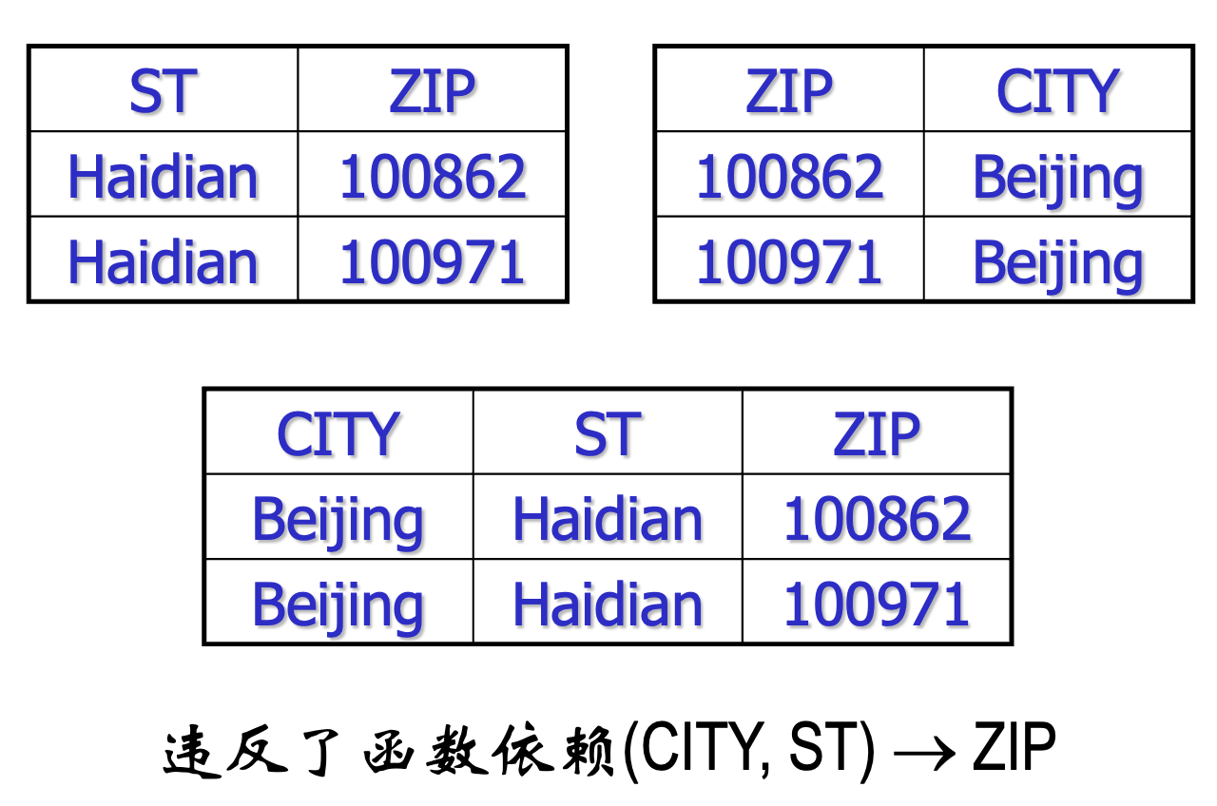
保持函数依赖的分解
关系模式R<U, F>
U = {CITY, ST, ZIP},
F = {(CITY, ST) → ZIP, ZIP → CITY}
ρ = {R₁ = {ST, ZIP}, R₂ = {CITY, ZIP}}
R₁∩R₂ ={ZIP}, R₂－R₁ ={CITY}
∵ R₁∩R₂ → R₂－R₁ ∴分解是无损的
∏R₁(F) = {}， ∏R₂(F) = {ZIP → CITY}
∏R₁(F) ∪ ∏R₂(F) = {ZIP → CITY}
丢失了函数依赖(CITY, ST) → ZIP

Slide 60
不满足第一范式的例子
textbook
title | authors | Publisher | Keywords
compiler | {smith,John} | (Oxford, Beijing) | {word, sentence, syntax}
network | {Jack, Smith} | (Amason, Changsha) | (transport, fault-tolerance}
database | {Jim, Tom, Phillipe} | (Greatwall, Changsha) | {relation, record, foreign key}
这个例子中，title属性为主键，
tilte → authors, keywords不成立，因此不满足1NF

Slide 61
不满足1NF → 满足1NF：拆分
textbook
主键发生变化：
text_author表的主键为：
title，author
text_keword表的主键为：
title，keword
title | Publisher
compiler | (Oxford, Beijing)
network | (Amason, Changsha)
database | (Greatwall, Changsha)
text_author
text_keyword
title | author
compiler | smith
compiler | John
network | Jack
network | Smith
database | Jim
database | Tom
database | Phillipe
title | keyword
compiler | wordword
compiler | syntax
network | transport
network | fault-tolerance
database | relation
database | foreign key
database | record
拆分原则：
无损联接性

Slide 62
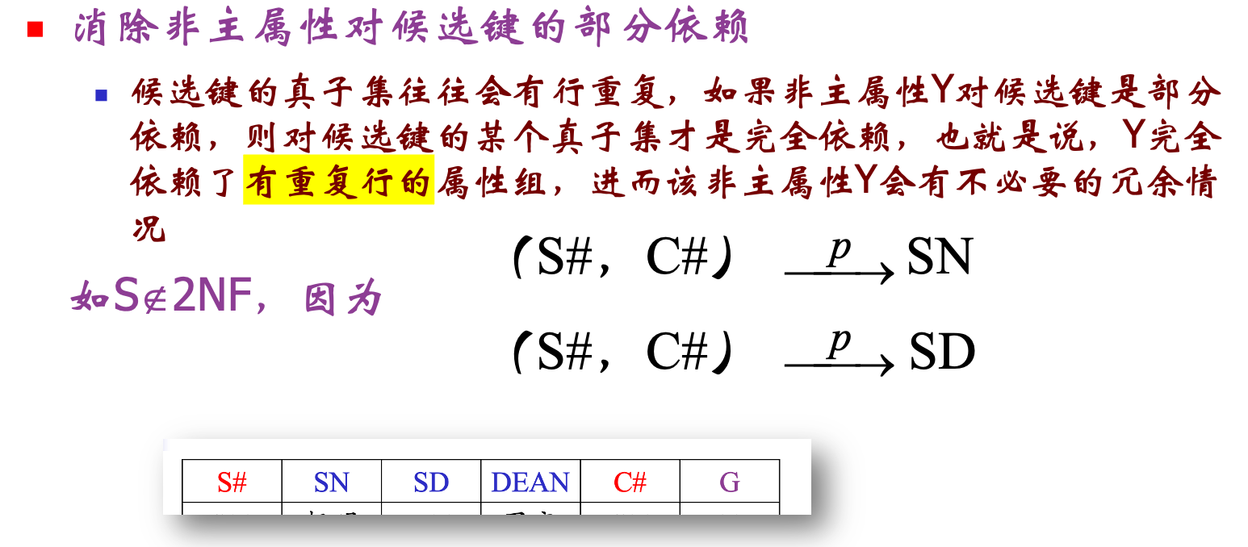
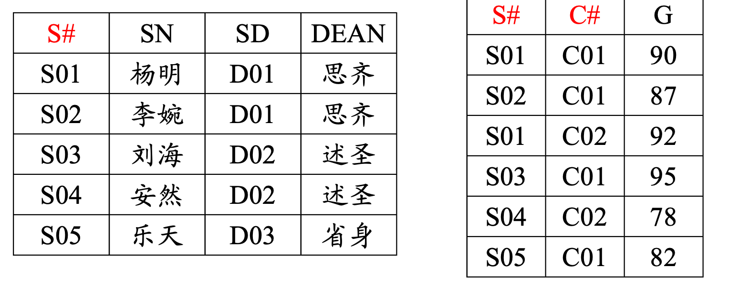
仅满足1NF → 满足2NF
对于不满足2NF的关系R，进行拆分：
设：X 是R的主键属性集的真子集.
对 违背2NF的FD： X → Y :
计算 X⁺；
将关系R 拆分成： R1 = X⁺ 和 R2 = (R - X⁺) ∪ X

Slide 63
关系模式的分解算法
算法：（达到3NF且保持函数依赖的分解）
⒈求F的最小覆盖F_{min ；}
⒉找出不在F_{min}中出现的属性，将它们构成一个关系模式，并从U中去掉它们(剩余属性仍记为U)；
⒊若有X→A∈ F_{min}，且XA=U，
则ρ={R}，算法终止， 否则执行第4步；
⒋对F_{min}按具有相同左部的原则进行分组（设为k 组），每一组函数依赖所涉及的属性全体为U_{i}，令F_{i}为F_{min}在U_{i}上的投影，则ρ={R₁<U₁ , F₁> , … , R_{k}<U_{k} , F_{k}>}是R<U , F>的一个保持函数依赖的分解，并且每个R_{i}<U_{i} , F_{i}> ∈3NF

Slide 64
改善后的例子
S# | SN | SD
S01 | 杨明 | D01
S02 | 李婉 | D01
S03 | 刘海 | D02
S04 | 安然 | D02
S05 | 乐天 | D03
SD | DEAN
D01 | 思齐
D02 | 述圣
D03 | 省身

Slide 65
一般看法
分解通常使得对复杂查询的回答的效率更差，因为在查询求值期间必须执行额外的连接。
分解使得对简单查询的回答更有效，因为这种查询通常涉及相同关系的一小部分属性
分解通常使得简单的更新事务更有效
分解能降低存储空间的要求，因为它一般能消除冗余数据
如果冗余级别低，则分解会增加存储的需求

Slide 66
合理的数据库
Relations
验证
validate
数据库
Relations
转换
convert
存储过程/视图
ER图
数据库设计流程
Individual
Part 1
建模
modeling
Individual
Part i
整理
加工
Individual
Part n
需求分析报告

Slide 67
物理数据库设计
ER模型 ⇒ 关系模式 ⇒ 表的定义DDL：都由建模工具完成
创建数据库，表；
性能；存储空间分配，创建索引；
安全：创建角色，权限分配，创建用户，设置角色；配置审计
简单性：创建视图、存储过程；
完整性：主键，外键已经完成。域约束：设定数据类型，设定取值范围； 业务规则约束：创建触发器；
正确性：配置日志存储路径，设置检查点间隔，数据库备份路径

Slide 68
连续的磁盘空间存储实现方法
CREATE TABLESPACE basicdata DATAFILE ‘c:\oracle\data\basicdata.dbf’ SIZE 4096M;
CREATE TABLE student (
s_no CHAR(5) NOT NULL,
name VARCHAR(30)
PRIMARY KEY (s_no)
FOREIGN KEY (d_no) REFERENCES Dept(d_no)
TABLESPACE basicdata
STORAGE (INITIAL 128M NEXT 128M)
);

Slide 69
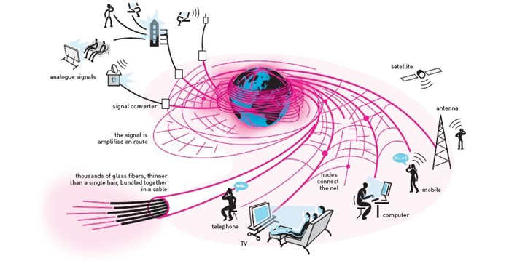
谢 谢！

Slide 70
附测试
已知关系R(A, B, C, D, E, F, G, H, I, J) ，函数依赖集F= { A,B → C ; A → D, E ; B → F ; F → G,H ; D → I, J }
求出R的候选键；
把R分解成第二范式和第三范式.

Slide 71
附测试：求属性集合X的闭包X⁺
已知关系R (A,B,C,D,E,G)，函数依赖集合F = {A → B,C ; C → D ; D → G}，计算 {A}⁺； {C}⁺ ； {E,G}⁺
{A}⁺ = {A} (initial step)
{A}⁺ = {A,B,C} (by using FD A → B,C)
{A}⁺ = {A,B, C, D} (by using FD C → D)
{A}⁺ = {A, B, C, D, G} (by using FD D → G)
同样的方法： {C}⁺ = {C,D,G}； {E,G}⁺ = {E,G}

Slide 72
附测试：闭包的计算
示例2
R< U, F >, U = (A, B, C, D, E), F = {AB→C, B→D, C→E, CE→B, AC→B},计算
所用依赖
AB→C ABC
B→D ABCD
C→E ABCDE
= ABCDE

Slide 73
附测试：闭包的计算
示例3
R< U, F >, U = (A, B, C, D, E, G), F = {A→E, BE→AG, CE→A, G→D},计算
所用依赖
A→E ABE
BE→AG ABEG
G→D ABEGD
= ABEGD

Slide 74
附：候选码的计算
Key-Finding(求一个候选码)
输入：关系模式<U, F>；
输出：一个候选码K
Key-Finding(U, F)
Begin
(1)K := U;
(2)构造一个FD: K→T,其中T∉U
(3)for 每一个属性A∈K do
if Membership(F∪{K→T}, (K-A)→T)
then K:= K-A
return(K)
end.
Membership(F, X→Y): 判断X→Y ∈ F⁺ ?

Slide 75
附：候选码的计算：替换法
All-Candidate Keys(求全部候选码)
输入：关系模式R<U，F>
输出： R<U，F>的全部候选码
begin
(1)K:=Key-Finding(U, F)；
(2)K 入队列Q；
(3)while 队列Q≠Φ do
[K :=队列Q的头；
W := W ∪{K}；
D := K中全部双部属性；
while D≠Φ do
[A := D 中一个双部属性；
D := D - {A}；
for 每一个X→Y∈F do
if A∈Y then [K’ := (K - A) ∪{X}
if K’∉Q then K’ 入队列Q；
]
]
end

Slide 76
附：候选码的计算：替换法
U={A, B, C, D, E, G}
F={AB → C, C → A, C → B, AD → B, BE → G, G → A}
所有双部属性={A, B, C, G}
EDC = Key-Finding(U, F)
EDC
AB → C
G → A
EDA
C → A
EDG
EDA
BE → G
EDB
C → B
所有候选码={EDC, EDA, EDG, EDB}
EDC

Slide 77
附：函数依赖的等价和覆盖
写一个断言以保证在R(A, B, C)上成立B→C
create assertion BtoC check
(not exists
(select B
from R
group by B
having count(distinct c) > 1
)
)

Slide 78
附：函数依赖的等价和覆盖
示例
F = {A→B，B→A，A→C，B→C}，求F_{min}
检查A→B，G=F−{A→B}={B→A，A→C，B→C}
={A，C}，B∉{A，C}
检查A→C，G=F−{A→C}={A→B，B→A，B→C}
={A，B，C}，C∈{A，B，C}
所以从F中删除A→C，
F_{min} = {A→B，B→A，B→C}
或者
F_{min} = {A→B，B→A，A→C}

